Slide 1

Grafiken als PowerPoint-Folien
München 2018

Slide 2
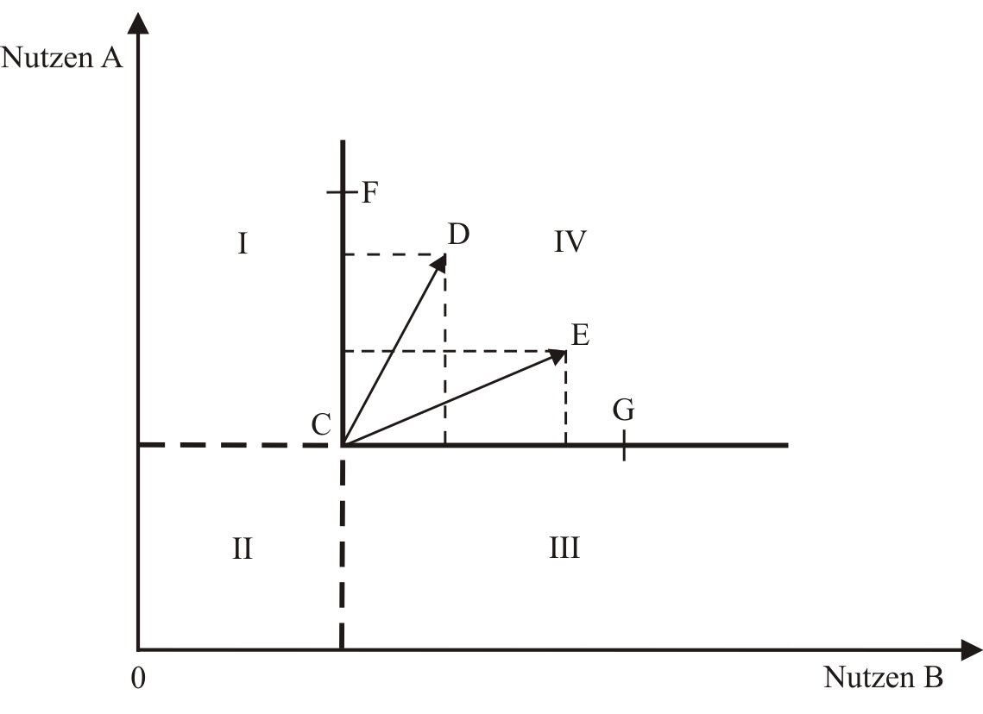
Abbildung 2.1: Pareto-Region und Pareto-Kriterium

Slide 3
Übersicht 2.1: Die Annahmen des Modells der vollständigen Konkurrenz

Slide 4
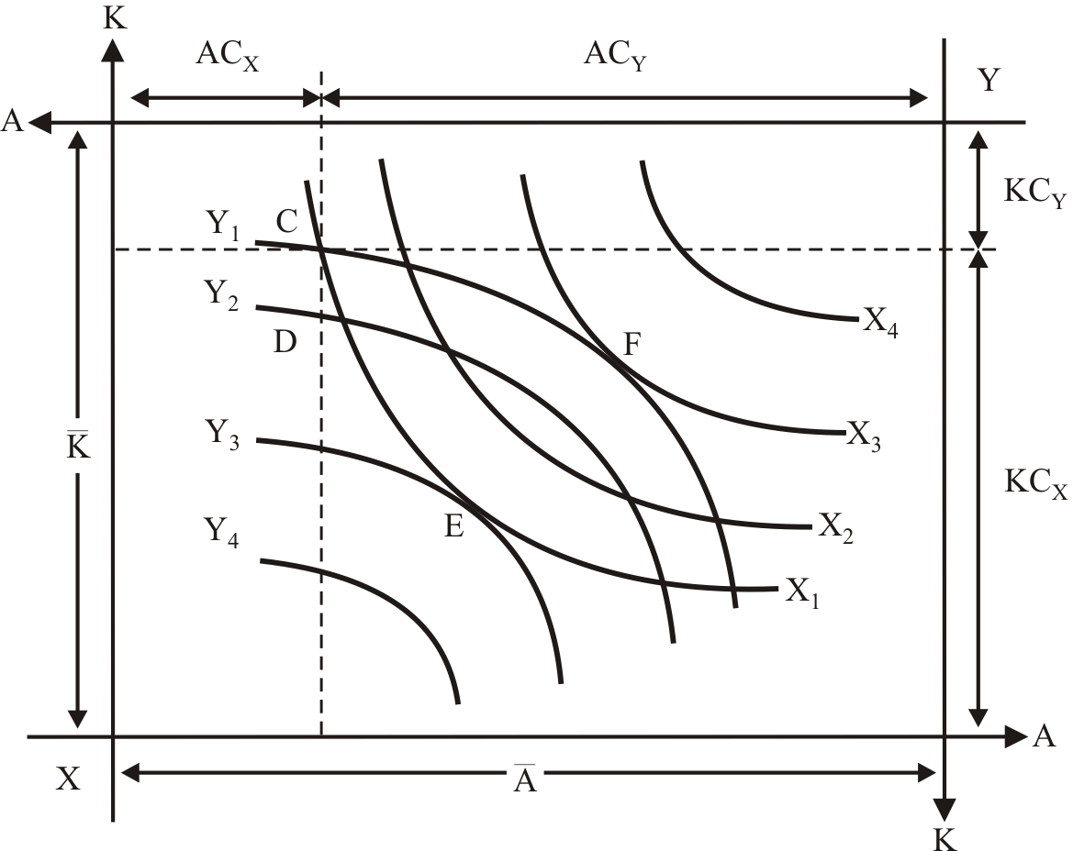
Abbildung 2.2: Aufteilung von zwei Produktionsfaktoren auf die Bereitstellung zweier Güter

Slide 5
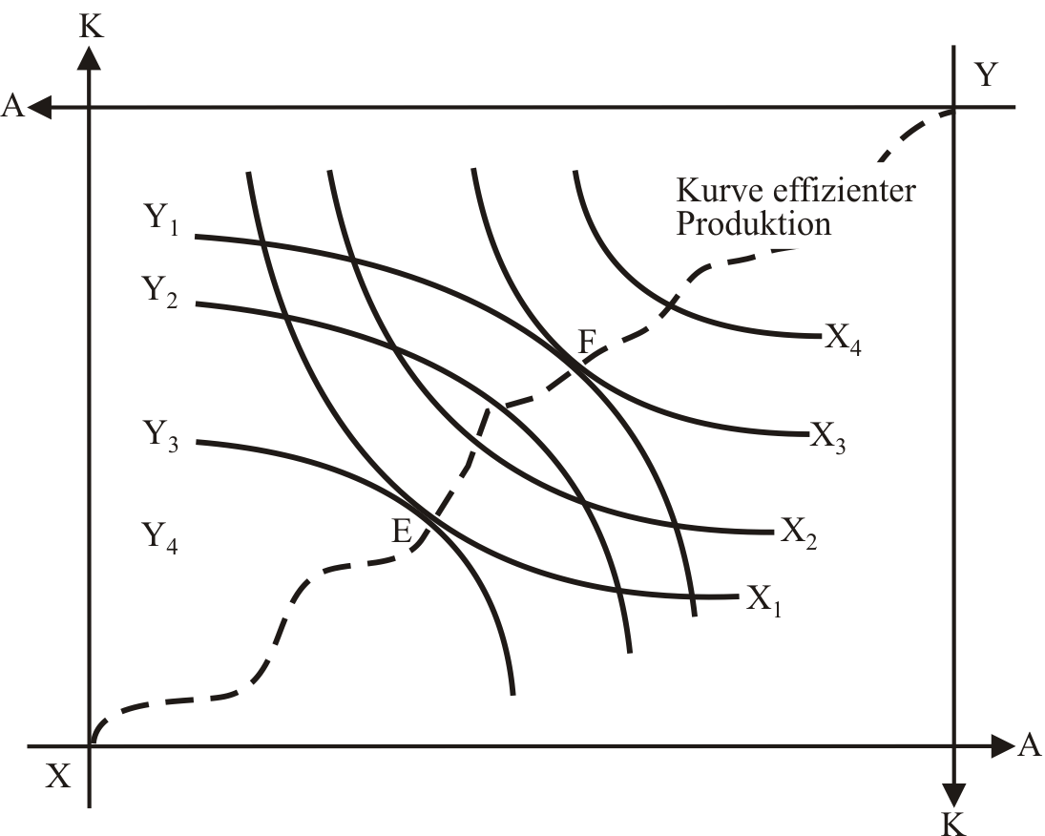
Abbildung 2.3: Ableitung der Kurve effizienter Produktion in einer Edgeworth-Box

Slide 6
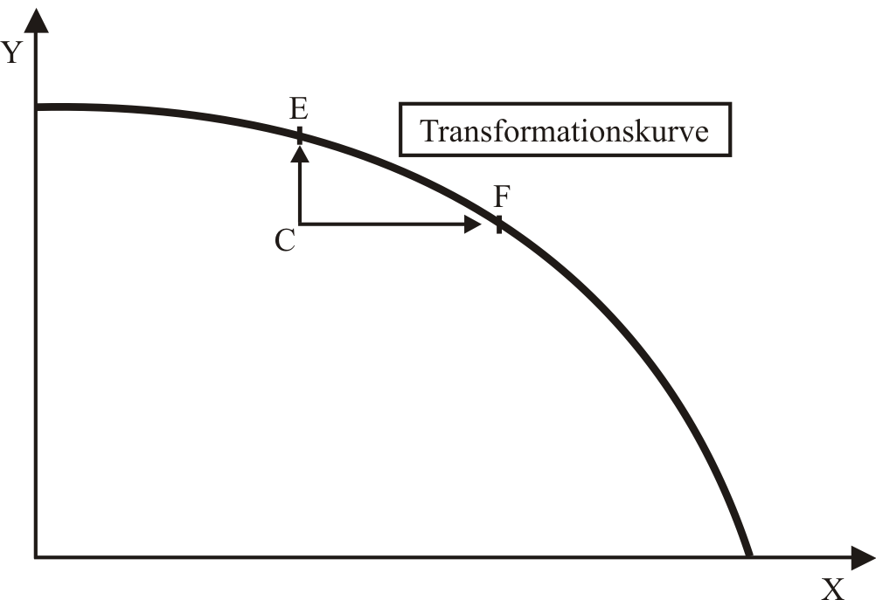
Abbildung 2.4: Die Transformationskurve

Slide 7
Abbildung 2.5: Ableitung der Kurve effizienten Tausches in einer Edgeworth-Box
B
X
B₁
E
B₂
D
A₄
B₃
F
G
B₄
A₃
H
Kurve effizienten Tausches
A₂
A₁
X
A
Y

Slide 8
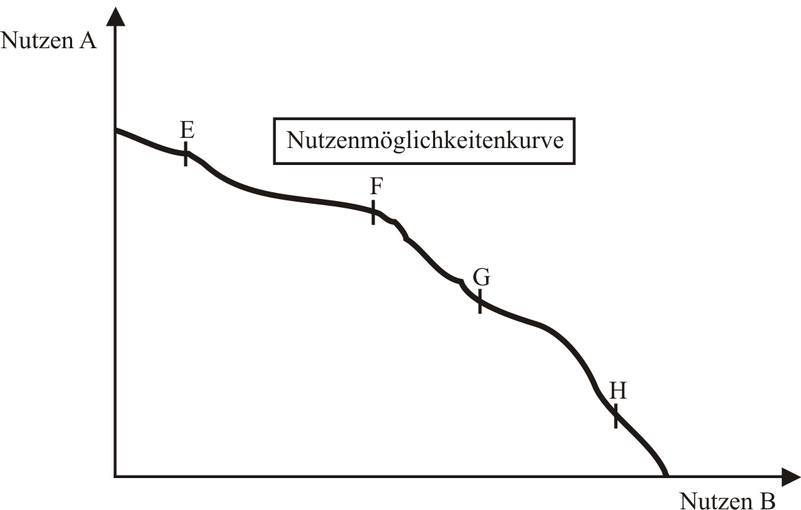
Abbildung 2.6: Die Nutzenmöglichkeitenkurve

Slide 9
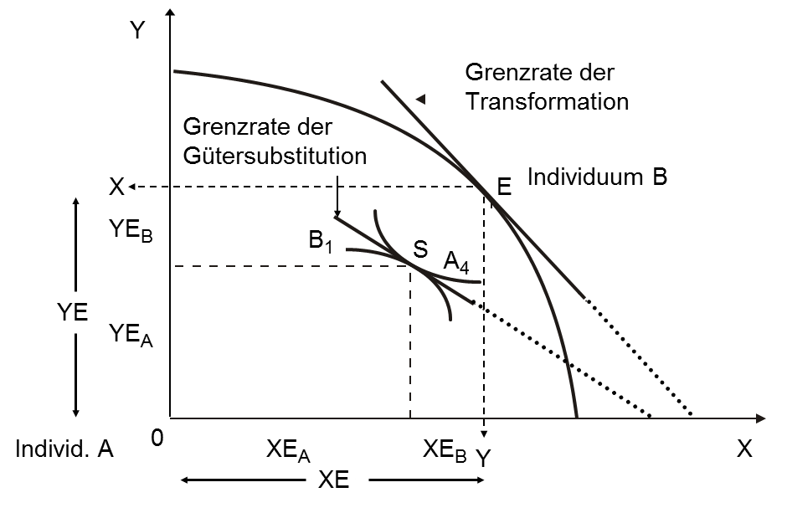
Abbildung 2.7: Nichtübereinstimmung der Grenzrate der Transformation und der Grenzrate der Gütersubstitution

Slide 10
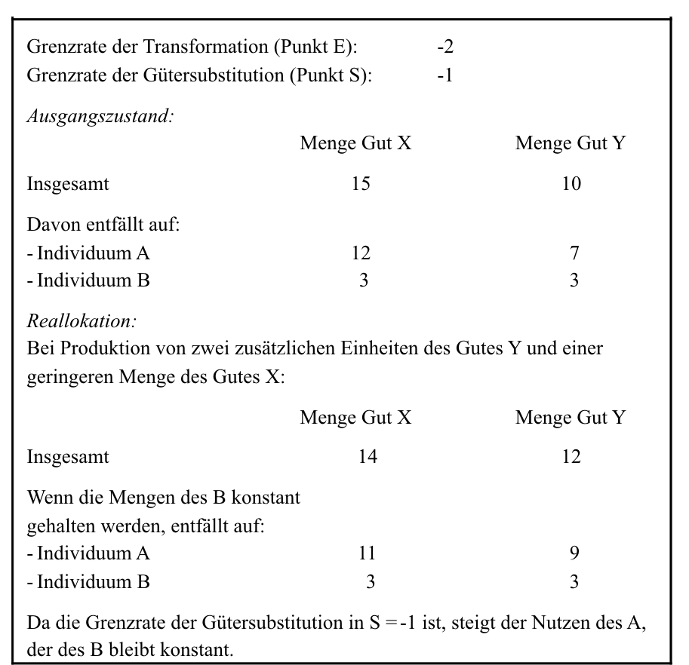
Abbildung 2.8: Zahlenbeispiel für Möglichkeiten zu Wohlfahrts-steigerungen bei Nichtübereinstimmung von Grenz-rate der Gütertransformation und Gütersubstitution

Slide 11
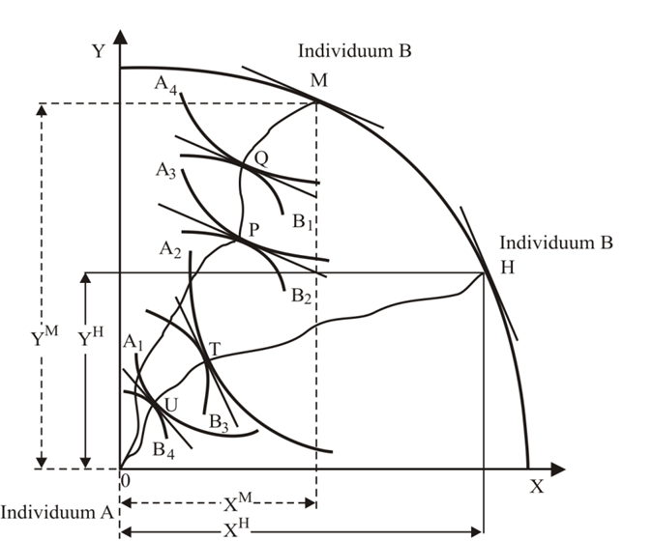
Abbildung 2.9: Realisierung der wohlfahrtsökonomischen Marginalbedingungen bei unterschiedlichen Güterkombinationen

Slide 12
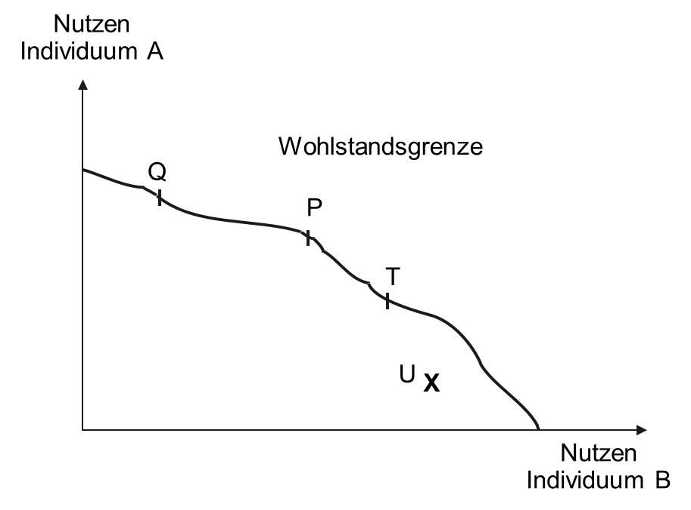
Abbildung 2.10: Die Wohlstandsgrenze

Slide 13
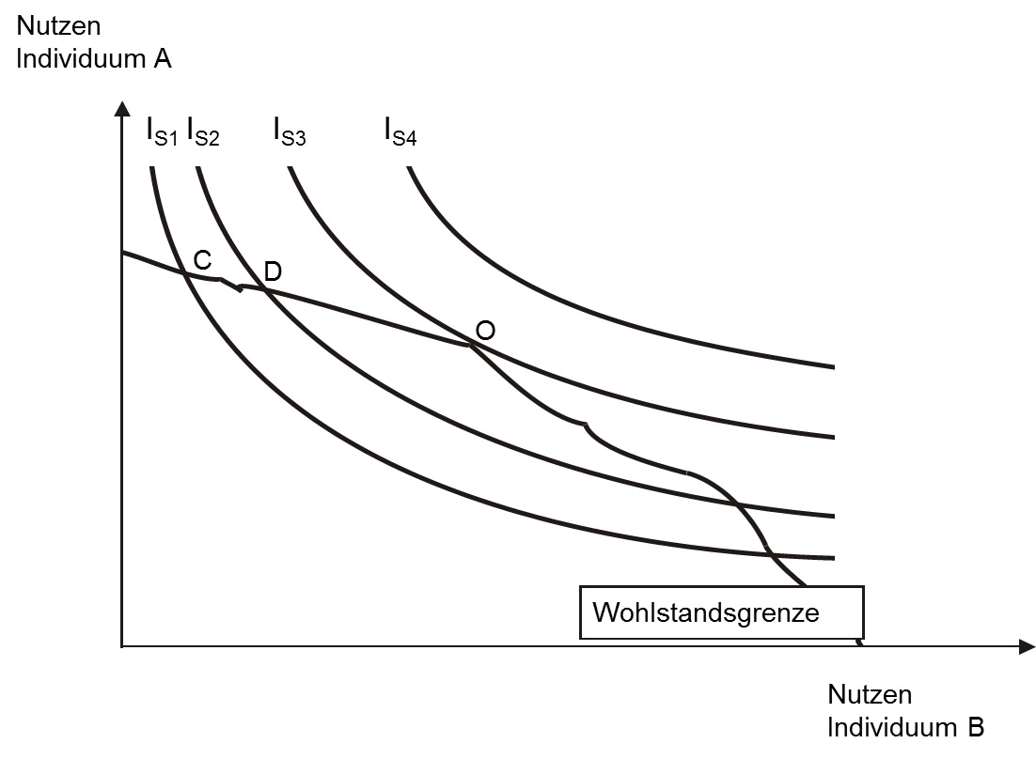
Abbildung 2.11: Wohlstandsgrenze, soziale Indifferenzkurven und das Optimum Optimorum

Slide 14
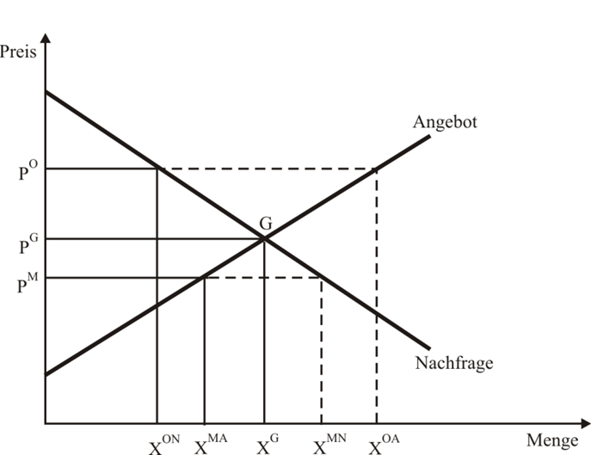
Abbildung 2.12: Markt und Markträumung im Gleichgewicht

Slide 15
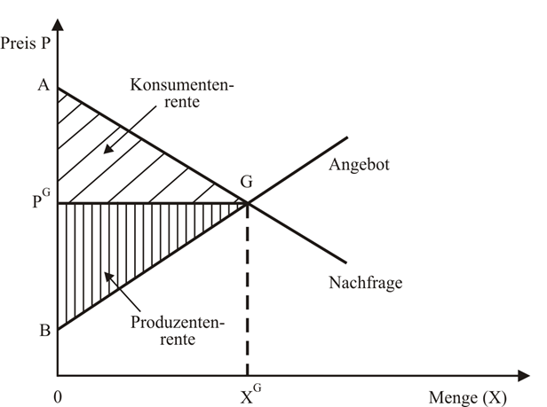
Abbildung 2.13: Konsumentenrente, Produzentenrente und sozialer Überschuss

Slide 16
Abbildung A 2.1: Minimalkostenkombination des Unternehmens U₁

Slide 17
Abbildung A 2.2: Haushaltsoptimum des Individuums A

Slide 18
Abbildung A 2.3: Transformationskurve und die Grenzrate der Transformation

Slide 19
Abbildung 3.1: Durchschnittsproduktivität und Grenzproduktivität

Slide 20
Abbildung 3.2: Wertgrenzprodukt, Faktorpreis und eingesetzte Faktormenge

Slide 21
Abbildung 3.3: Anpassungsreaktion des Marktes an eine Veränderung der Nachfragestruktur

Slide 22
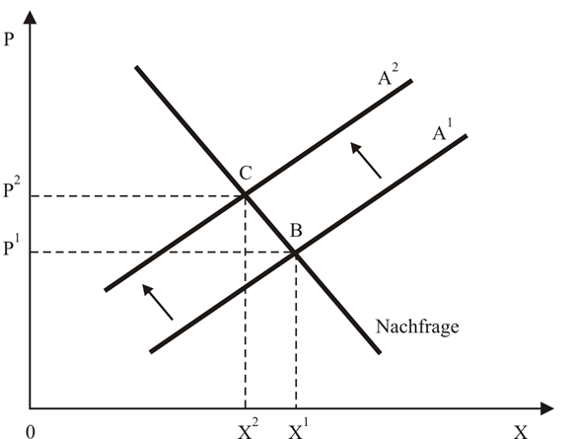
Abbildung 3.4: Anpassungsreaktion an eine Erhöhung der Faktorkosten

Slide 23
Abbildung 3.5: Wirkungen des Einsatzes von Verfahrensinnova-tionen auf Kosten und Marktgleichgewicht

Slide 24
Abbildung 4.1: Der Zusammenhang zwischen privaten, externen und sozialen Kosten bzw. Nutzen

Slide 25
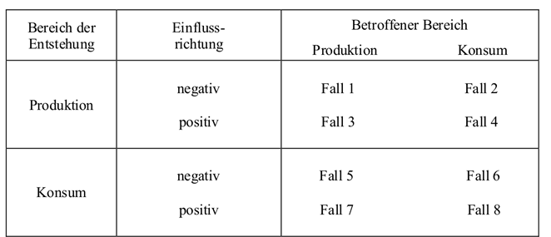
Übersicht 4.1: Positive und negative technologische externe Effekte in Produktion und Konsum

Slide 26
Abbildung 4.2: Mengeneffekte sozialer Zusatzkosten bei Schädiger und Geschädigtem

Slide 27
Abbildung 4.3: Mengen- und Preiseffekte sozialer Zusatzkosten bei Schädiger und Geschädigtem

Slide 28
Abbildung 4.4: Mengen- und Preiseffekte sozialer Zusatznutzen bei Nutzenstifter und Nutznießer

Slide 29
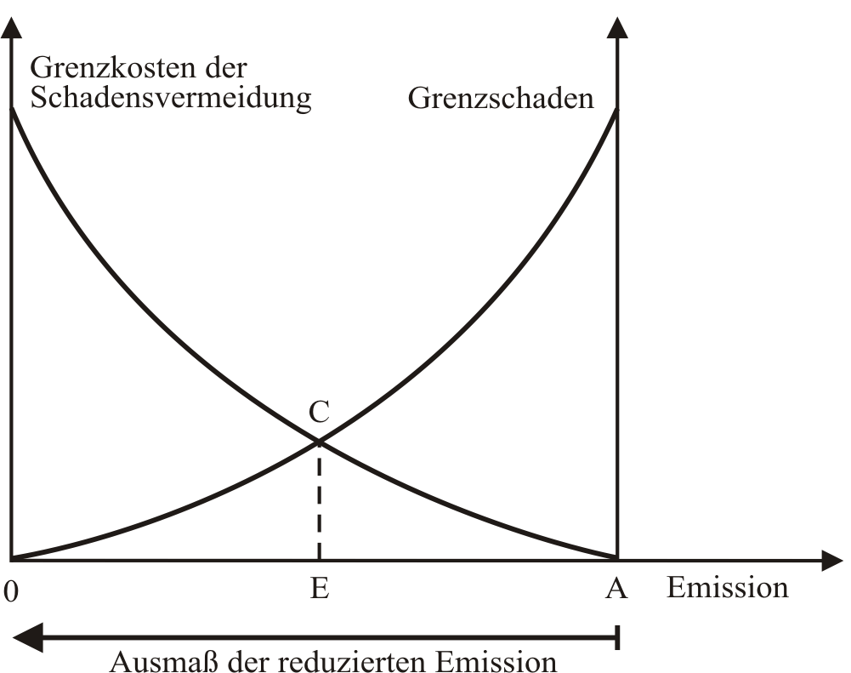
Abbildung 4.5: Grenzschaden, Grenzkosten der Schadensvermei-dung und optimaler Umfang der Schädigung

Slide 30
Abbildung 4.6: Grenzkosten, Grenznutzen und optimales Ausmaß einer mit externen Nutzen verbundenen Aktivität

Slide 31
Abbildung 4.7: Entscheidungsmatrix beim Trittbrettfahrer-Problem

Slide 32
Abbildung 4.8: Entscheidungsmatrix bei einem Allmendegut

Slide 33
Abbildung A4.1: Die Nutzenmöglichkeitenkurve bei Nutzeninter-dependenzen und pareto-optimale Umverteilung

Slide 34
Abbildung 5.1: Die Pigou´sche Steuerlösung

Slide 35
Abbildung 5.2: Die Pigou´sche Subventionslösung

Slide 36
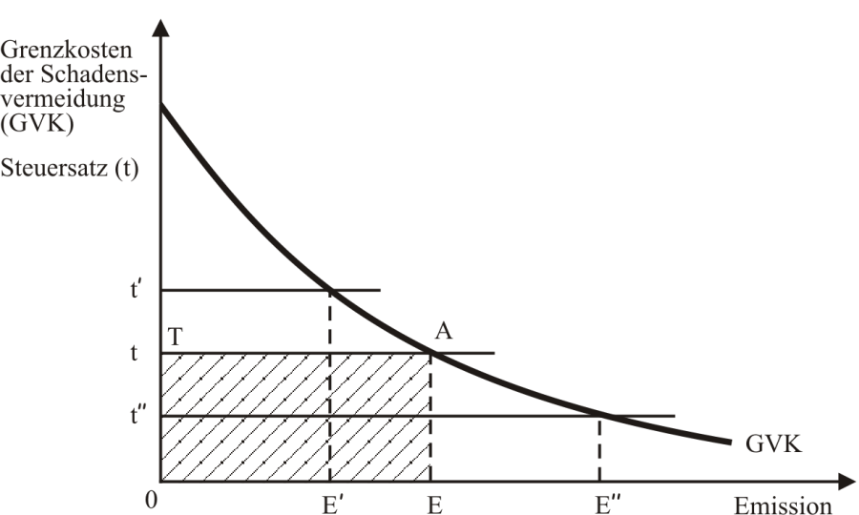
Abbildung 5.3: Internalisierung externer Kosten entsprechend dem Preis-Standard-Ansatz mit einer Steuer

Slide 37
Abbildung 5.4: Reduktion einer Schädigung bei Abgabe und Auflage

Slide 38
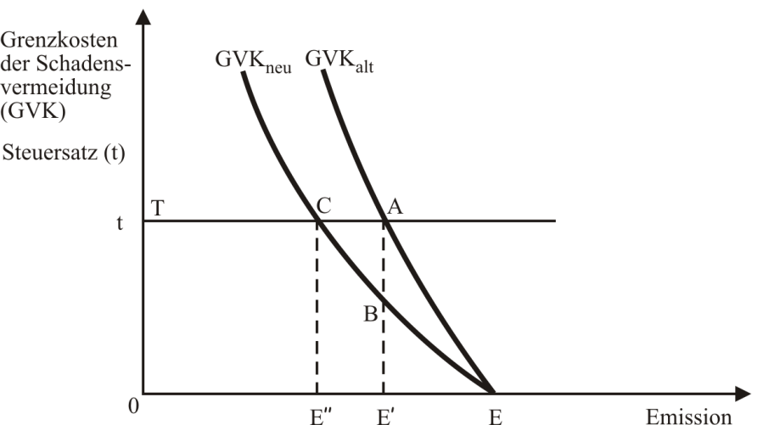
Abbildung 5.5: Dynamische Anreizwirkung bei Abgabe und Auflage

Slide 39
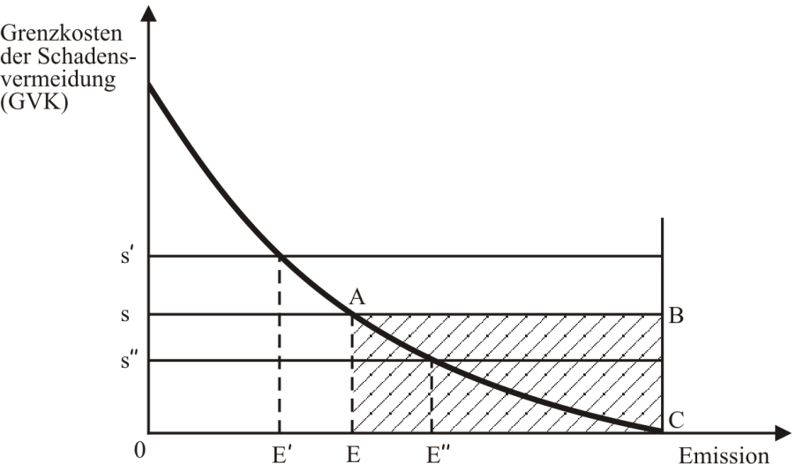
Abbildung 5.6: Internalisierung externer Kosten entsprechend dem Preis-Standard-Ansatz mit einer Subvention

Slide 40
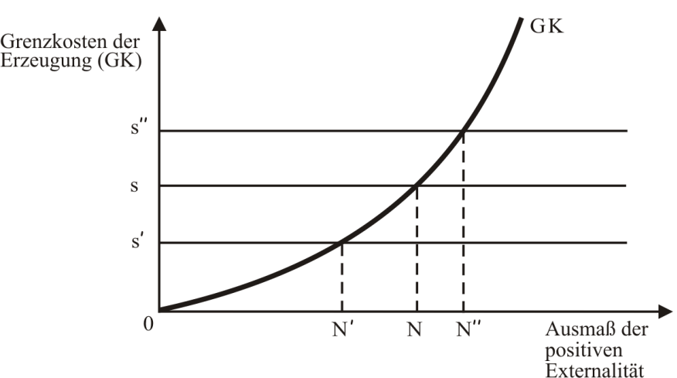
Abbildung 5.7: Internalisierung positiver externer Effekte durch eine Subvention

Slide 41
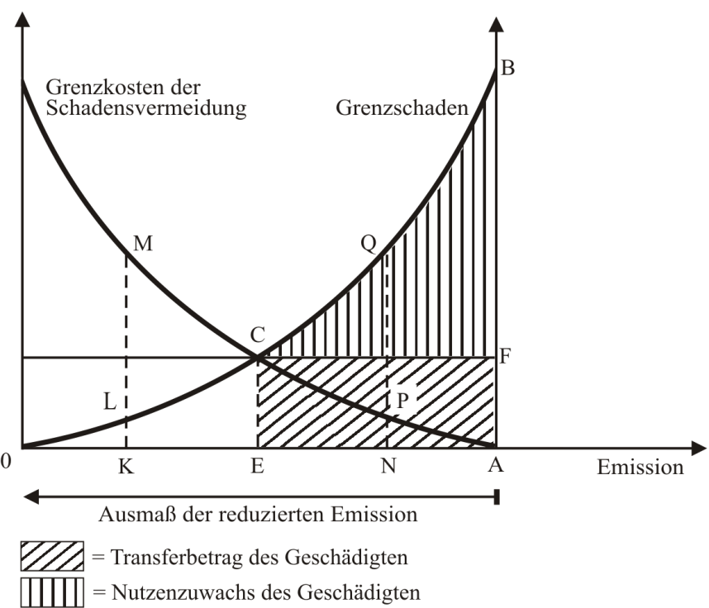
Abbildung 5.8: Internalisierung externer Kosten durch Verhandlungen ohne Schadenshaftung des Schädigers in der Ausgangssituation

Slide 42
Abbildung 5.9: Internalisierung externer Kosten durch Verhandlung bei Verbot der Schädigung in der Ausgangssituation

Slide 43
Abbildung 5.10: Funktionsweise der Zertifikatslösung

Slide 44
Abbildung 5.11: Dynamische Effizienz der Zertifikatslösung

Slide 45
Abbildung 5.12: Optimales Sorgfaltsniveau und Haftungsrecht

Slide 46
Übersicht 5.1: Eignung bzw. Problematik der wirtschaftspolitischen Instrumente im Falle technologischer externer Effekte

Slide 47
Abbildung 6.1: Der Brutto-Nutzen einer Veränderung der Umweltqualität

Slide 48
Abbildung 7.1: Natürliches Monopol bei sinkenden Durchschnittskosten

Slide 49
Abbildung 7.2: Grenzen des natürlichen Monopols

Slide 50
Abbildung 7.3: Isoquantenschar bei ansteigenden Skalenerträgen
Faktor B
X = 6
X = 5
X = 4
X = 3
X = 2
Faktor A

Slide 51
Abbildung 7.4: Output, Faktoreinsatzniveau und Skalenerträge
Menge
ansteigende Skalenerträge
abnehmende Skalenerträge
konstante Skalenerträge
Faktoreinsatz-niveau

Slide 52
Abbildung 7.5: Das Verhältnis der Begriffe „steigende Skalen-erträge“, „sinkende Durchschnittskosten“ und „Subadditivität“

Slide 53
Abbildung 7.6: Subadditive Kostenfunktion mit zwei Outputs

Slide 54
Abbildung 7.7: Preisbildung im Monopol nach Cournot

Slide 55
Abbildung 7.8: Das Defizitproblem bei sinkenden Durchschnittskosten
DK
GK
P
Nachfrage
A
C
Durchschnittskosten (DK)
P^{GK}
B
Grenzkosten (GK)
X^{GK}
Menge (X)

Slide 56
Abbildung 7.9: Cournot-Preisbildung im natürlichen Monopol

Slide 57
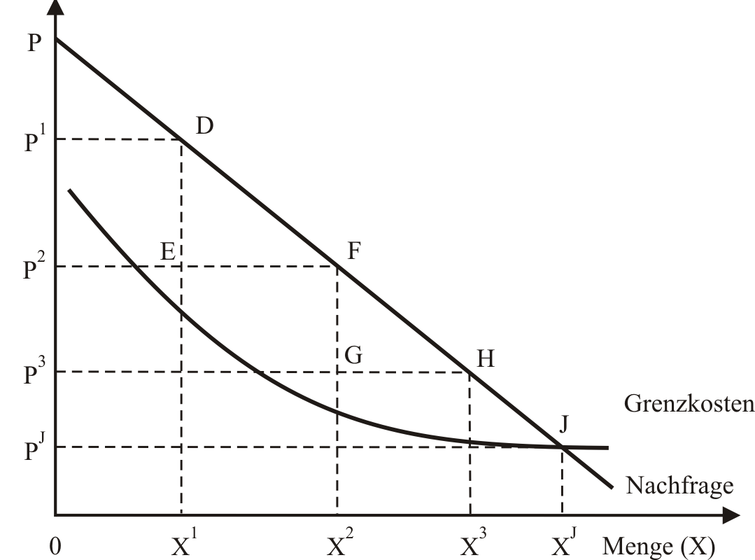
Abbildung 7.10: Preisdifferenzierung zweiten Grades

Slide 58
Abbildung 7.11: Ruinöse Konkurrenz bei irreversiblen Kostenbestandteilen

Slide 59
Abbildung 7.12: Kombinationen von Irreversibilität und Subadditivität

Slide 60
Übersicht 7.1: Subadditivität und Irreversibilität in verschiedenen Wirtschaftsbereichen

Slide 61
Abbildung 7.13: Gefahr von Kostenvervielfachung und ruinöser Konkurrenz durch nicht-innovativen Marktzutritt bei sinkenden Durchschnittskosten

Slide 62
Abbildung 7.14: Instabilität eines natürlichen Monopols

Slide 63
Abbildung 7.15: Potenzielle und effektive Wettbewerbsintensität

Slide 64
Abbildung A7.1: Der Zusammenhang zwischen Innovations-Input und Innovations-Output (Innovationsproduk-tionsfunktion)

Slide 65
Abbildung A7.2: Der Effekt abnehmender Grenzproduktivität des FuE-Inputs (r) auf die Innovationsaktivitäten kleiner, mittelgroßer und großer Unternehmen

Slide 66
Übersicht 8.1: Monopolistischer Engpass sowie vor- und nachgelagerte Wertschöpfungsstufen in verschiedenen Wirtschaftsbereichen

Slide 67
Abbildung 8.1: Alternative Tarife

Slide 68
Abbildung 8.2: Wohlfahrtsverluste kostendeckender Preise bei langfristig fallenden Durchschnittskosten und unterschiedlich elastischer Nachfrage

Slide 69
Abbildung 9.1: Die Beziehung zwischen Preis- und Gewinnänderung eines potenziellen Monopolisten

Slide 70
Abbildung 10.1: Nachfrageverhalten ohne asymmetrische Informationsverteilung

Slide 71
Abbildung 10.2: Nachfrageverhalten bei einer asymmetrischen Informationsverteilung

Slide 72
Übersicht 10.1: Gütertypen und Informationsasymmetrien

Slide 73
Abbildung 10.3: Externes moralisches Risiko

Slide 74
Abbildung 10.4: Verborgene Handlungen bei festem Honorar

Slide 75
Abbildung 10.5: Verborgene Handlungen bei variablem Entgelt für den Agenten

Slide 76
Abbildung 10.6: Verborgene Eigenschaften

Slide 77
Abbildung 10.7: Marktliche Lösungen für das Problem der Informationsasymmetrie

Slide 78
Abbildung 10.8: Marktgleichgewicht auf dem Kreditmarkt und Kreditrationierung

Slide 79
Abbildung 10.9: Der für den Kreditgeber optimale Zinssatz bei Unsicherheit

Slide 80
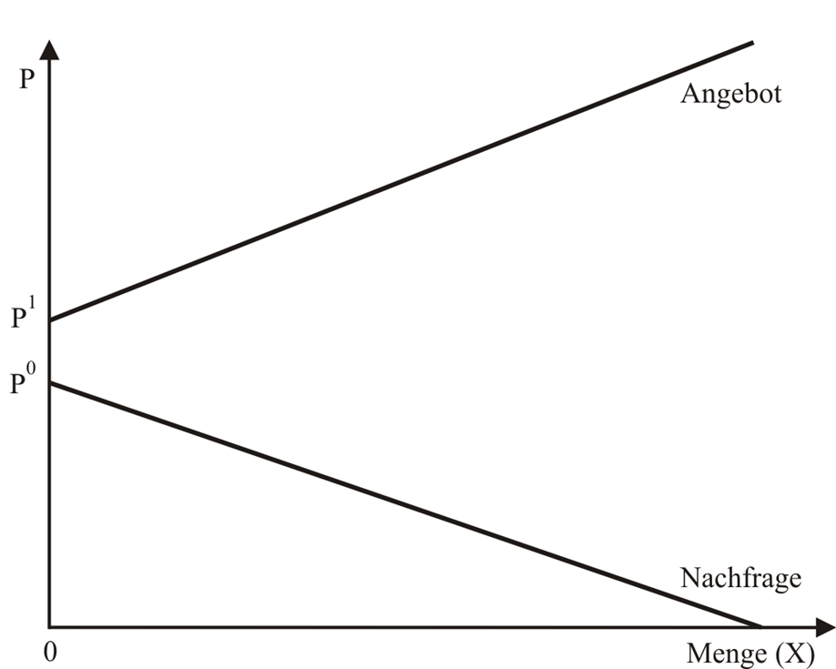
Abbildung 11.1: Inkompatible Pläne

Slide 81
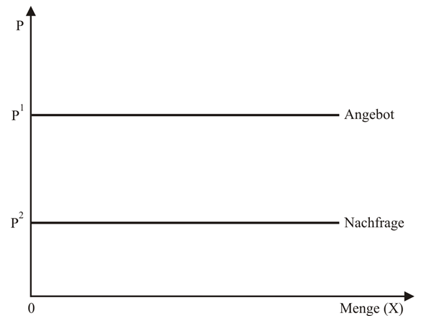
Abbildung 11.2: Vollkommen preiselastische Angebots- und Nachfragekurven

Slide 82
Abbildung 11.3: Vollkommen preisunelastische Angebots- und Nachfragekurven
P
Nachfrage
Angebot
0
X¹
X²
Menge (X)

Slide 83
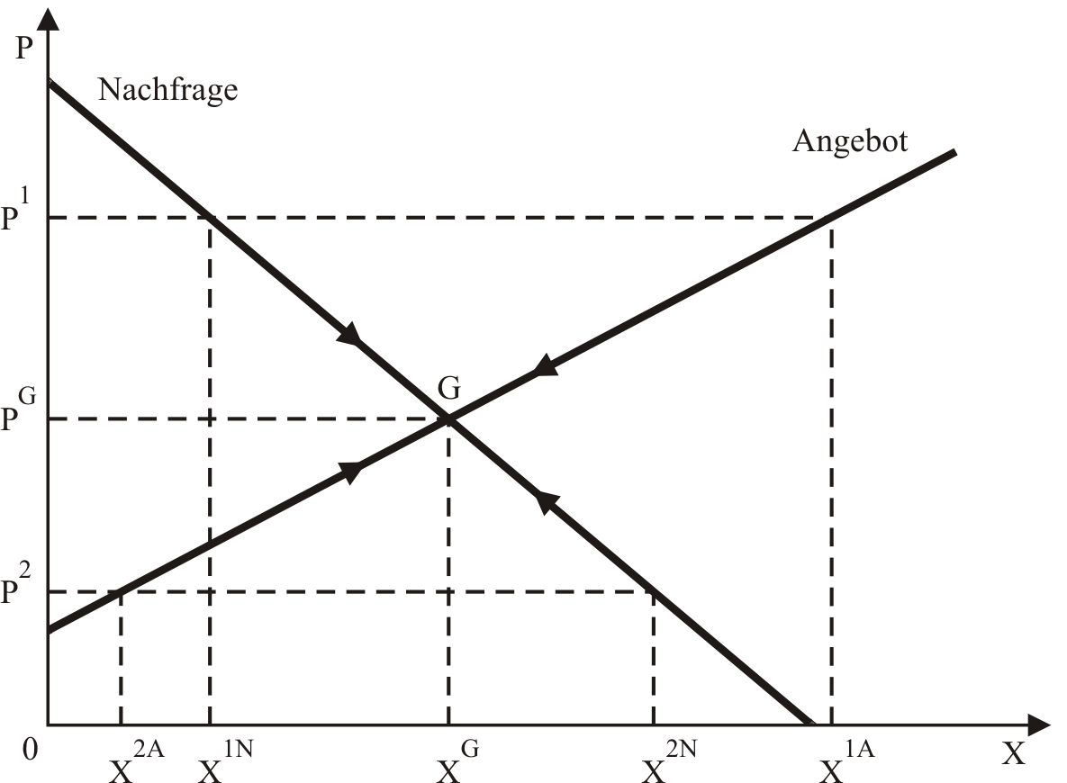
Abbildung 11.4: Normal geneigte Angebots- und Nachfragekurven

Slide 84
Abbildung 11.5: Anomal geneigte Angebots- und Nachfragekurven

Slide 85
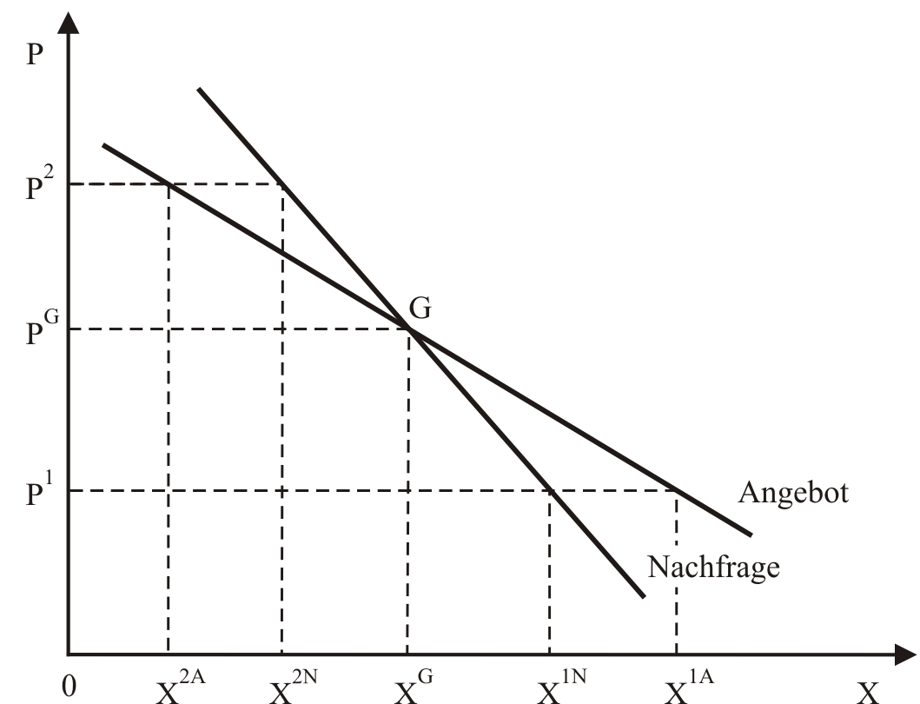
Abbildung 11.6: Anomal geneigte Angebotskurve und normal geneigte Nachfragekurve

Slide 86
Abbildung 11.7: Konvergierender Cobweb-Prozess

Slide 87
Abbildung 11.8: In einen explodierenden Prozess mündende Preisschwankungen

Slide 88
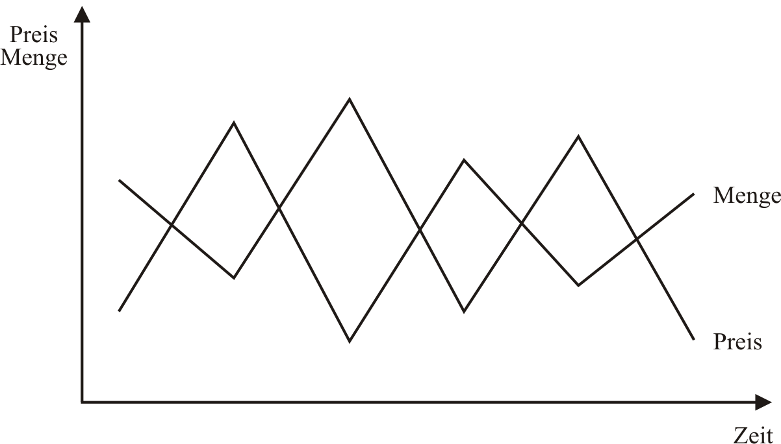
Abbildung 11.9: Zyklische Schwankungen um die Gleichgewichtslösung („Schweinezyklus“)

Slide 89
Abbildung 11.10: Marktaustritt der Anbieter mit den höchsten Kosten

Slide 90
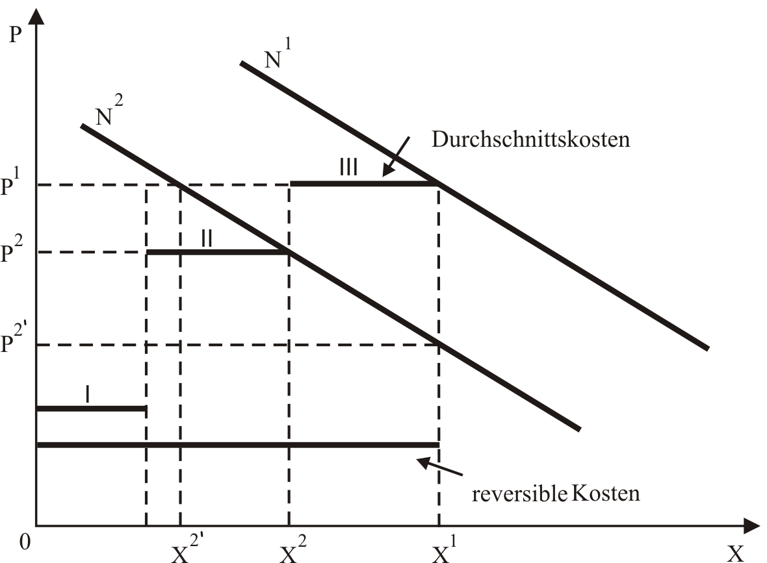
Abbildung 11.11: Falsche Reihenfolge des Marktaustritts bei dauerhaftem Nachfragerückgang

Slide 91
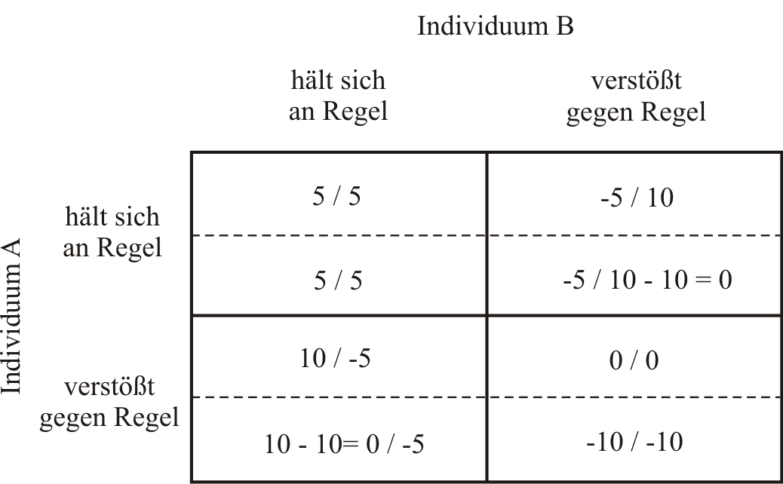
Abbildung 13.1: Die Befolgung einer Regel als Dilemma-Situation

Slide 92
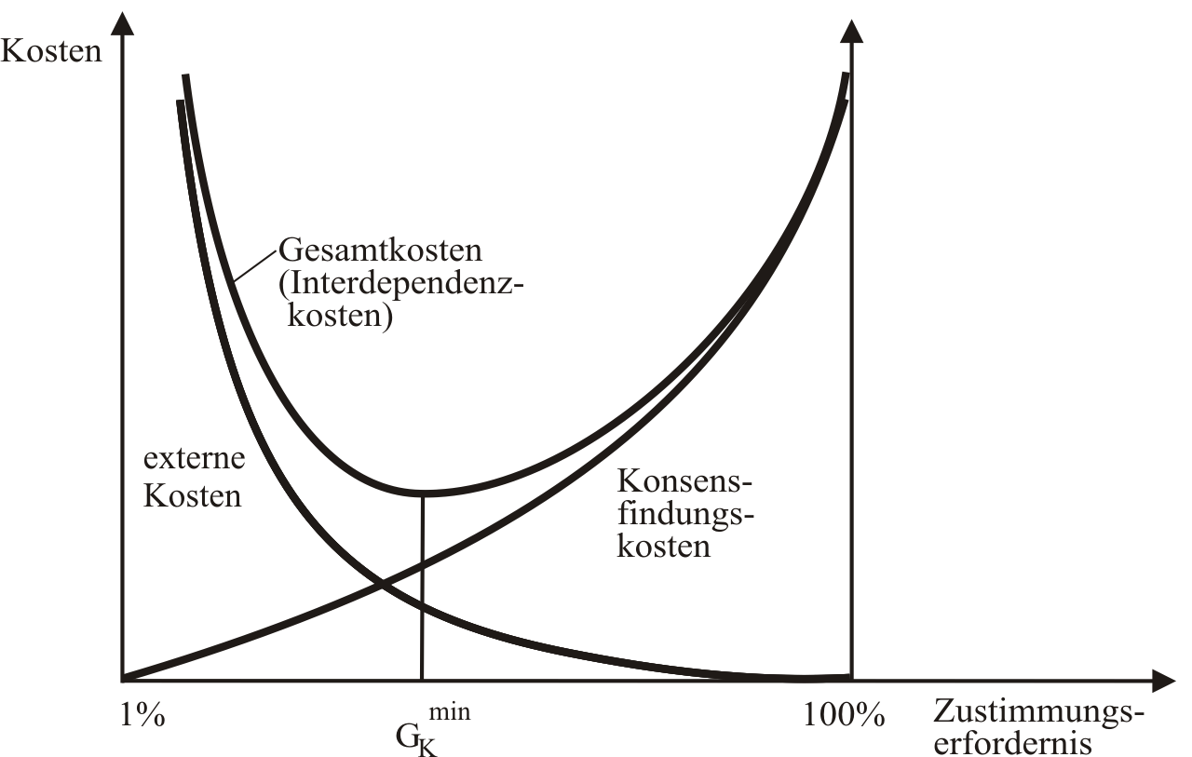
Abbildung 13.2: Konsensfindungskosten, externe Kosten und Interdependenzkosten

Slide 93
Abbildung 13.3: Das Differenzprinzip als Verteilungsregel

Slide 94
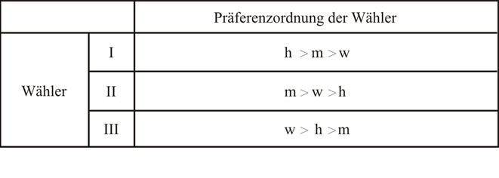
Abbildung 14.1: Vorlieben über den Abfuhrzyklus

Slide 95
Abbildung 14.2: Ein- und mehrgipflige Präferenzen

Slide 96
Abbildung 14.3: Politischer Wettbewerb I

Slide 97
Abbildung 14.4: Politischer Wettbewerb II

Slide 98
Abbildung 14.5: Politischer Wettbewerb III

Slide 99
Abbildung 14.6: Zweistufiges Prinzipal-Agent-Verhältnis

Slide 100
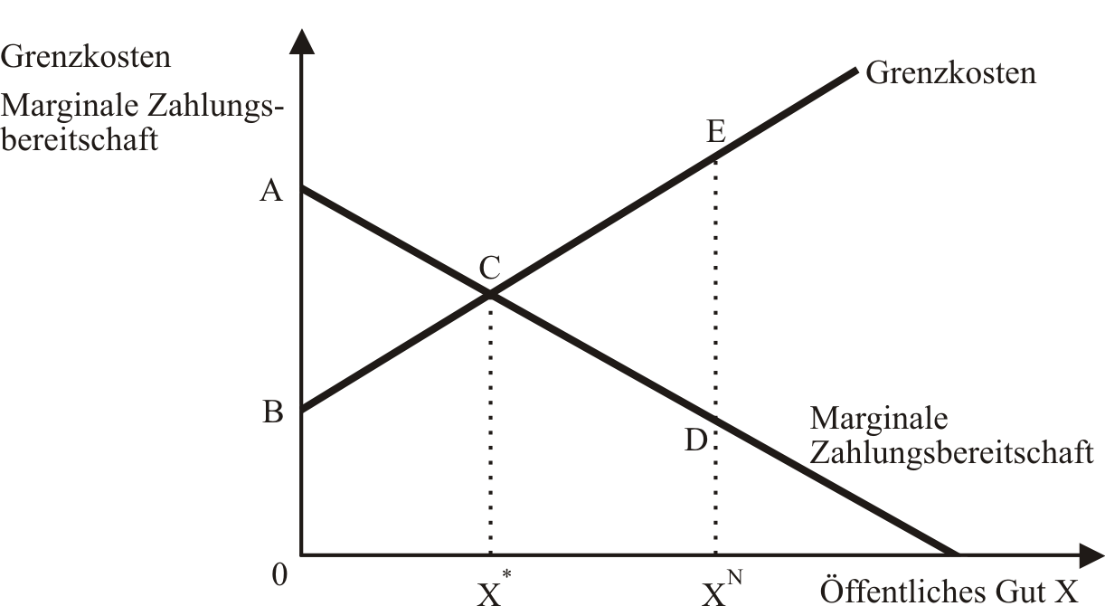
Abbildung 14.7: Budgetmaximierung

